Slide 1
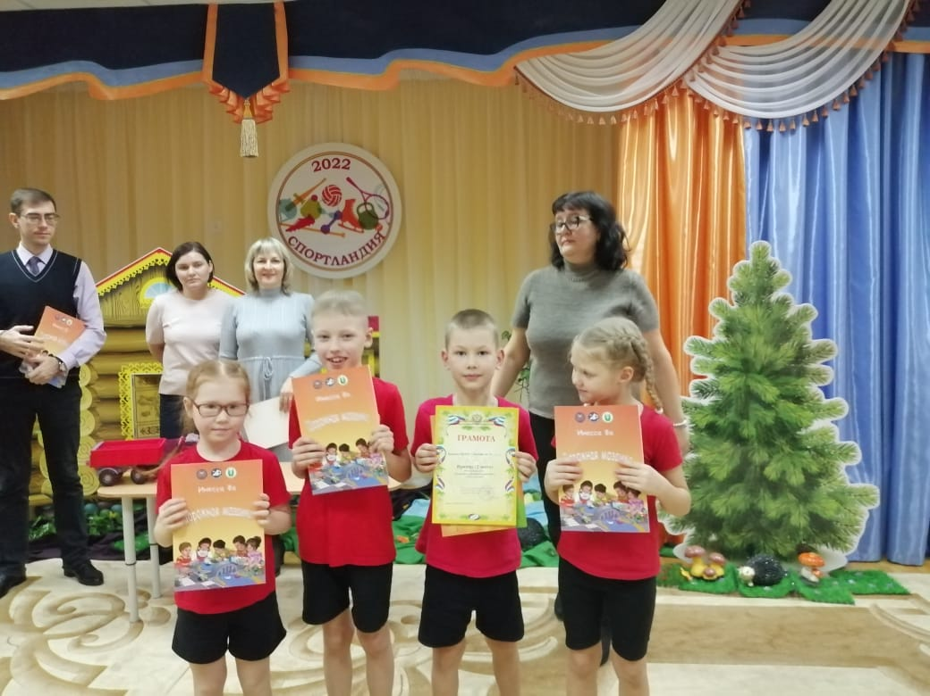
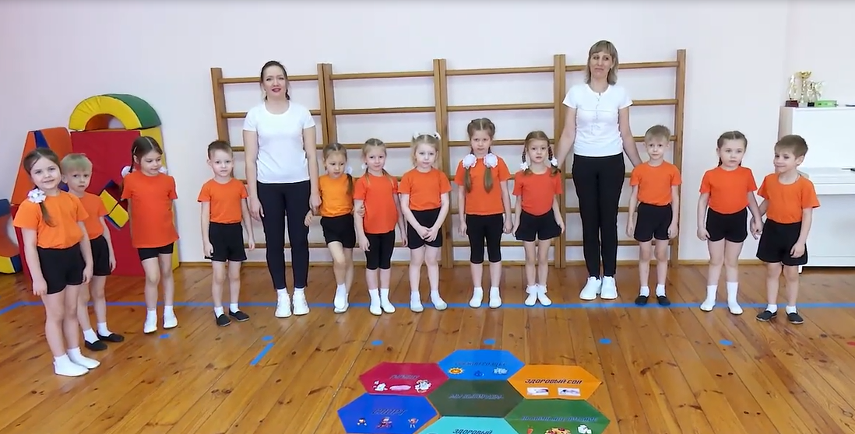

Основные показатели и результаты деятельности в части укрепления здоровья детей
Оценка эффективности педагогических воздействий и индивидуального развития по образовательной области физическое развитие
Учебный год | Количество пропусков по болезни на одного ребёнка
2019-2020 | 4,72%
2020-2021 | 4,3%
2021-2022 | 4,2%

Slide 2

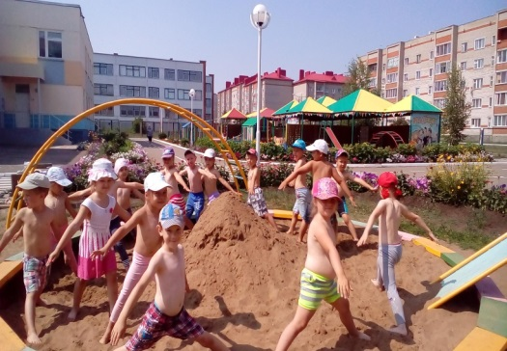
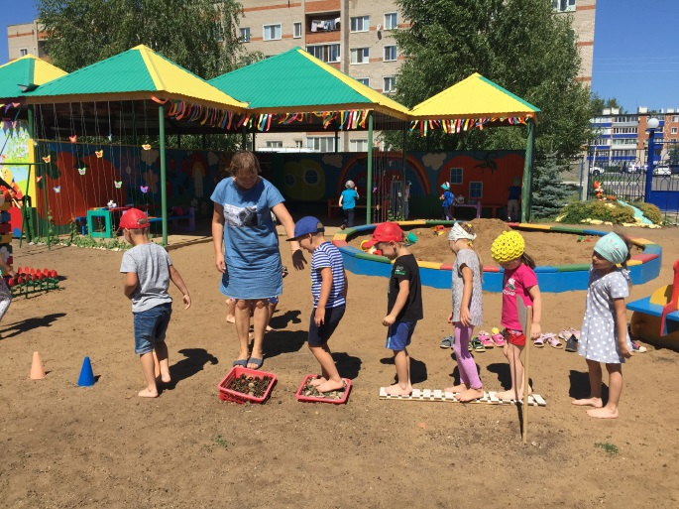
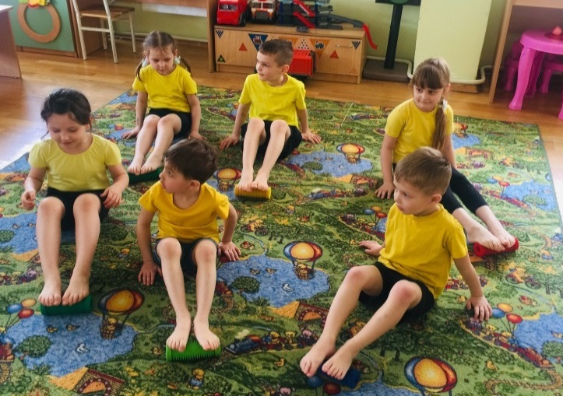
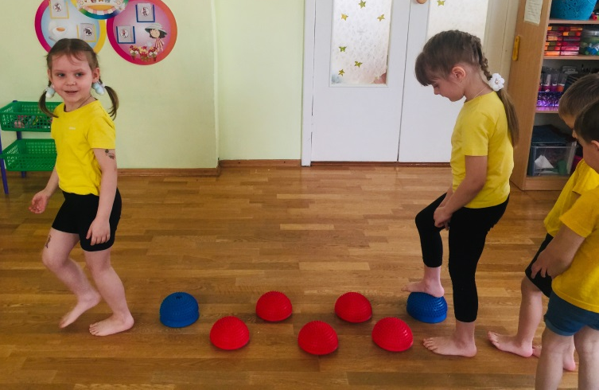
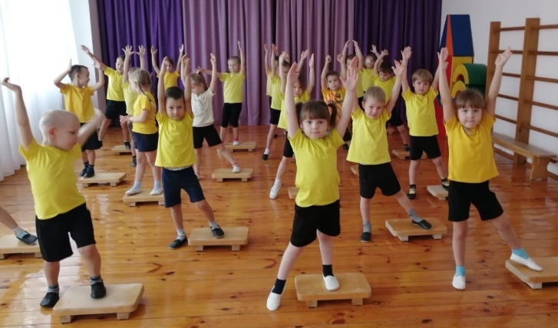
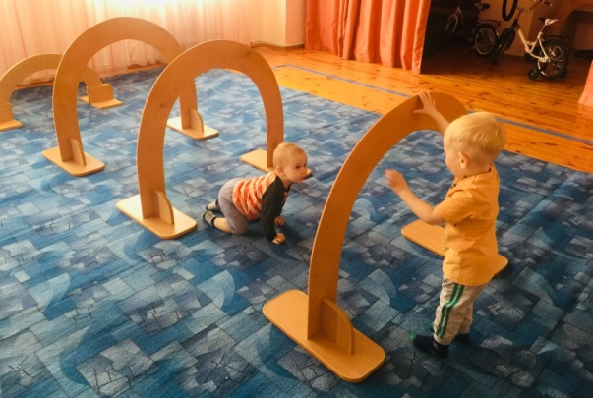
В ДЕТСКОМ САДУ РЕАЛИЗУЕТСЯ СИСТЕМА МЕРОПРИЯТИЙ, направленных на оздоровление и физическое развитие детей раннего и дошкольного возраста
Создаются комфортные условия для физического, развития каждого ребенка.
Организуется здоровье сберегающий режим, обеспечивающий охрану жизни, предупреждение заболеваемости и детского травматизма.
Осуществляется педагогическое и санитарное просвещение родителей
(законных представителей)
по вопросам воспитания и оздоровления детей.
Проводятся оздоровительные
и закаливающие процедуры.

Slide 3
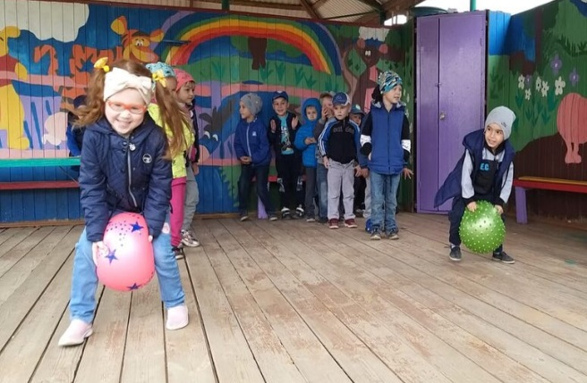
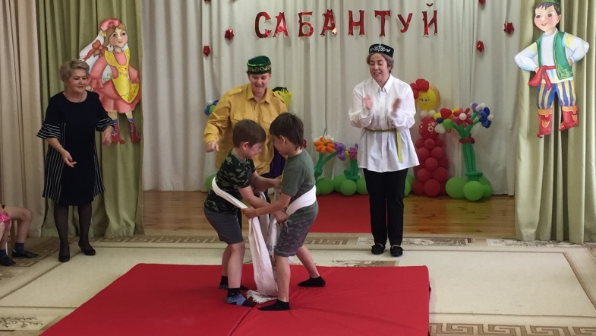
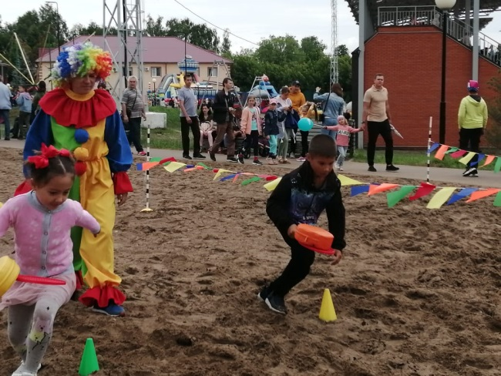
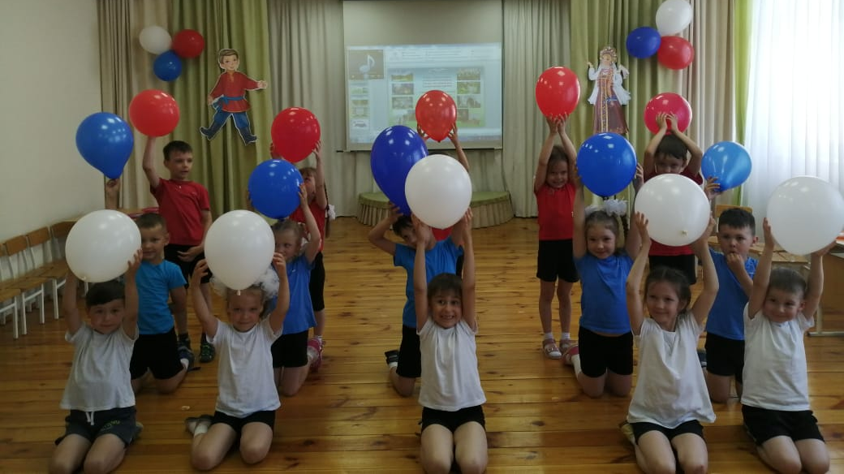
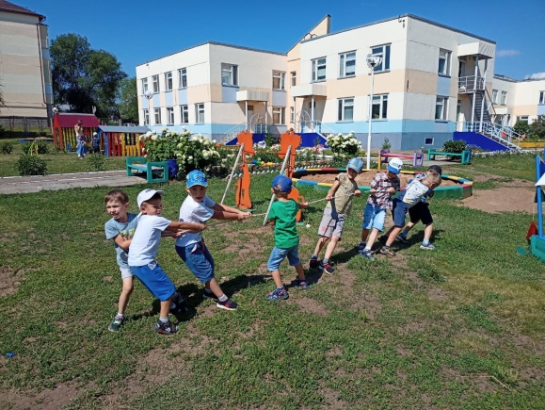
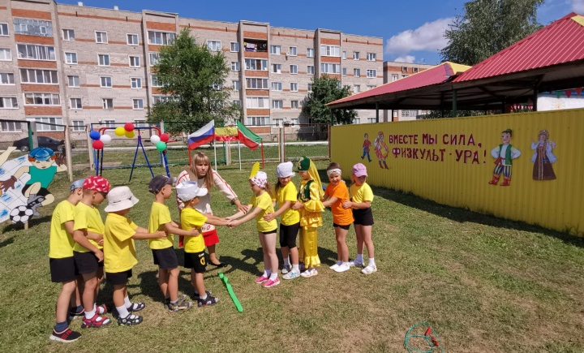
СОЗДАЮТСЯ КОМФОРТНЫЕ УСЛОВИЯ ДЛЯ ДВИГАТЕЛЬНОГО
РЕЖИМА И РЕАЛИЗУЕТСЯ КОМПЛЕКСНАЯ СИСТЕМА
ФИЗКУЛЬТУРНО-ОЗДОРОВИТЕЛЬНОЙ РАБОТЫ
Для создания условий по сохранению, укреплению, формированию здоровья детей необходимо разумное сочетание оздоровительных и образовательных задач, что обеспечит развитие детей не в ущерб здоровью.
Растить детей сильными, здоровыми и эмоциональными задачи каждого дошкольного учреждения.
Работа проводится в системе, охватывающей все стороны физического воспитания: развитие двигательной активности, двигательных навыков, психофизических качеств.

Slide 4
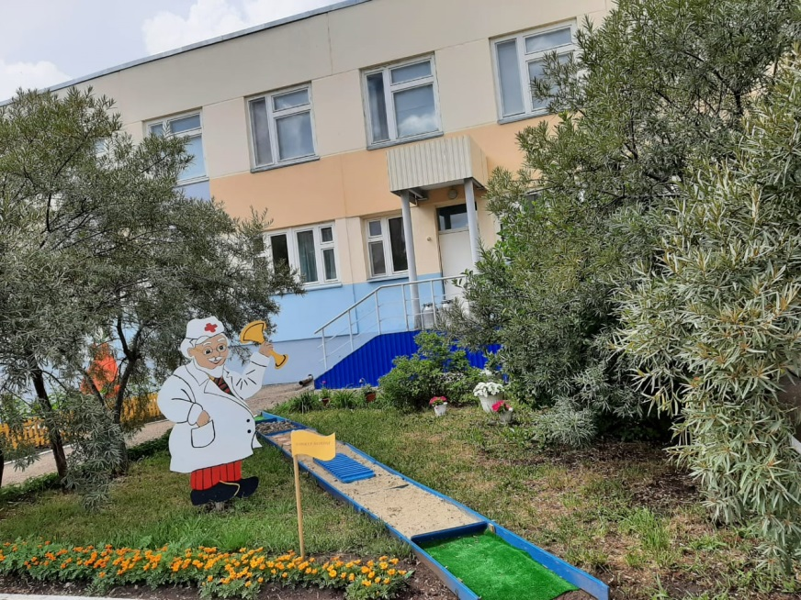
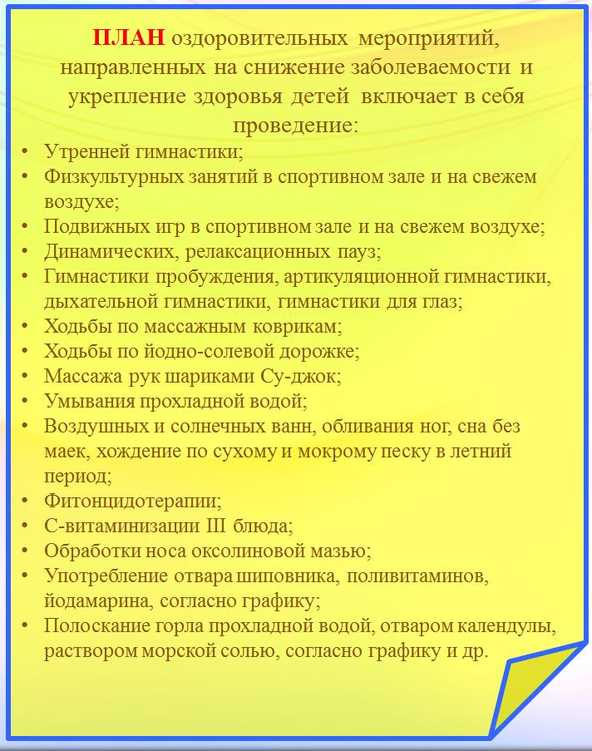
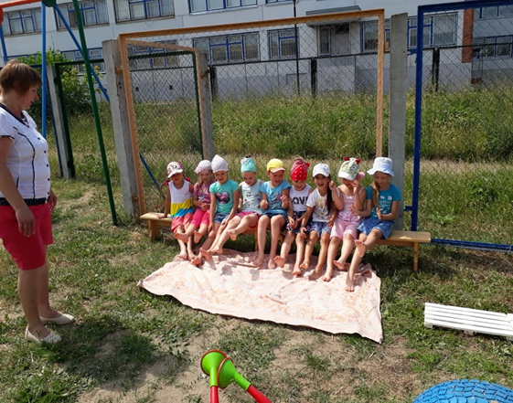
С ЦЕЛЬЮ УКРЕПЛЕНИЯ ЗДОРОВЬЯ, ПРОФИЛАКТИКИ ПРОСТУДНЫХ
И ИНЫХ ЗАБОЛЕВАНИЙ, В ДЕТСКОМ САДУ ПРОВОДИТСЯ ПЛАНОМЕРНАЯ И КОМПЛЕКСНАЯ РАБОТА

Slide 5

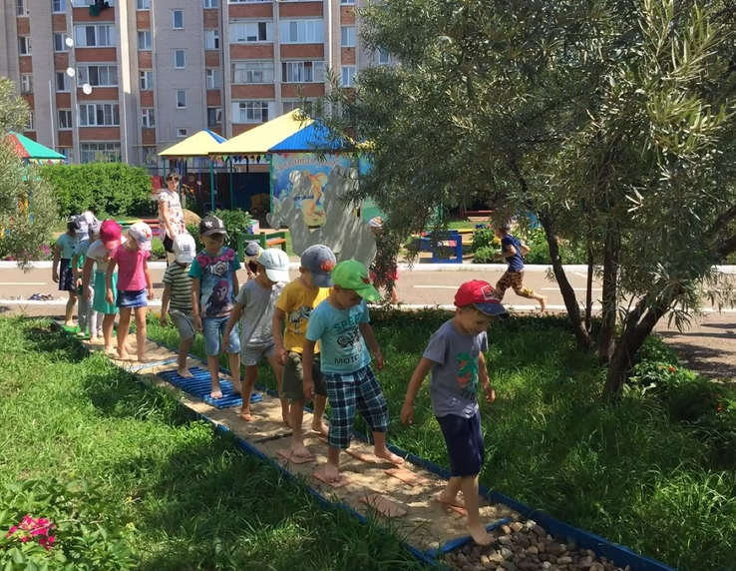
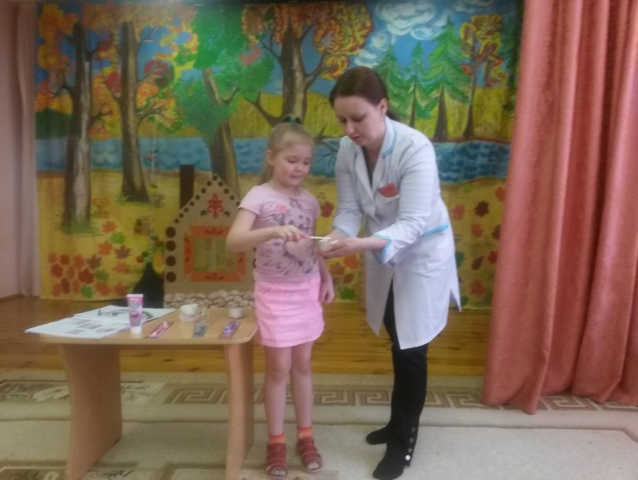
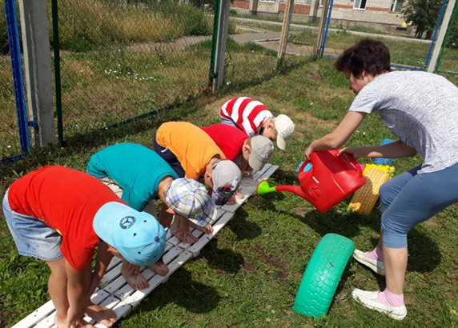
С ЦЕЛЬЮ УКРЕПЛЕНИЯ ЗДОРОВЬЯ, ПРОФИЛАКТИКИ ПРОСТУДНЫХ
И ИНЫХ ЗАБОЛЕВАНИЙ, В ДЕТСКОМ САДУ ПРОВОДИТСЯ ПЛАНОМЕРНАЯ И КОМПЛЕКСНАЯ РАБОТА

Slide 6
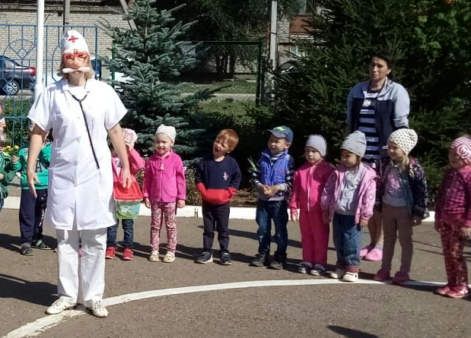
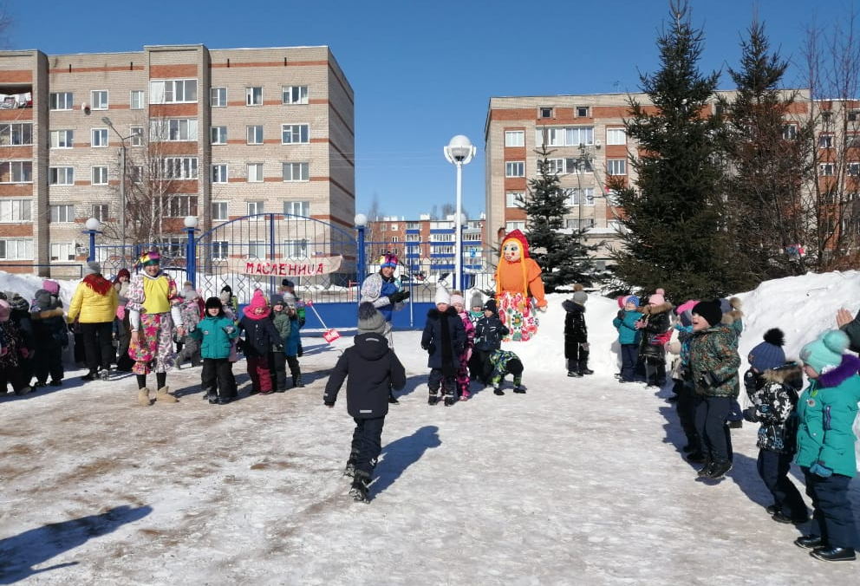
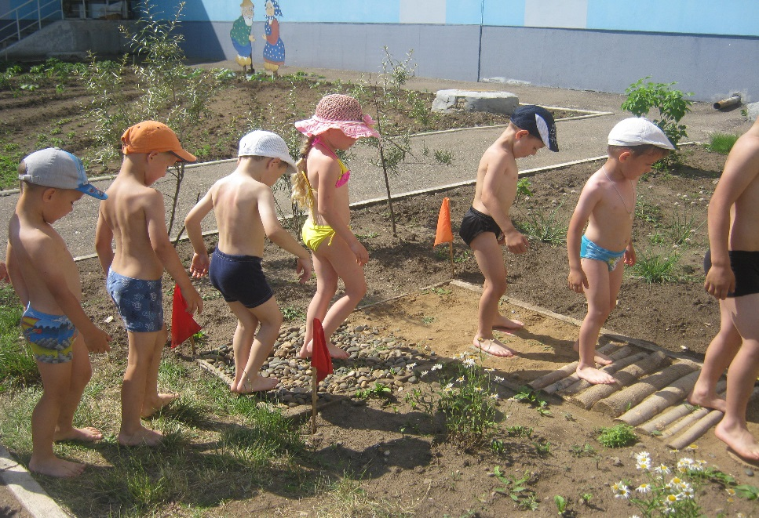
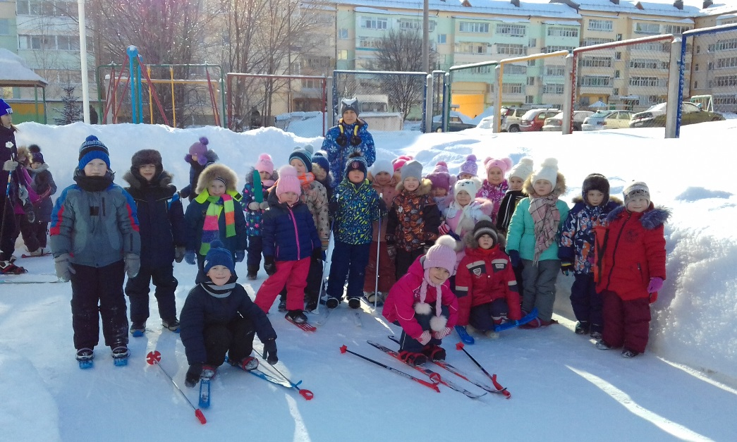
СИСТЕМА КОМПЛЕКСНОЙ РАБОТЫ
ПО СОХРАНЕНИЮ И УКРЕПЛЕНИЮ ЗДОРОВЬЯ В ДОУ

Slide 7
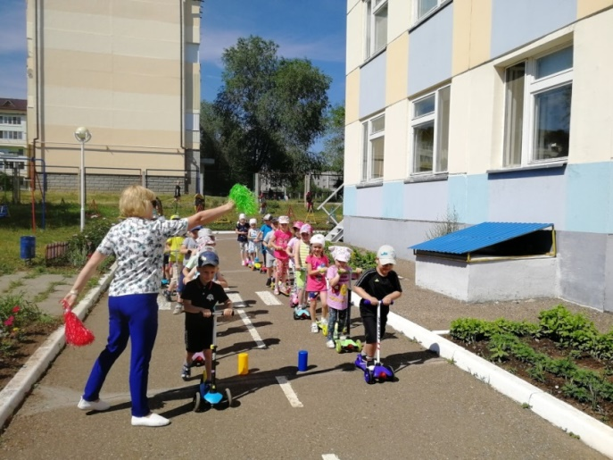
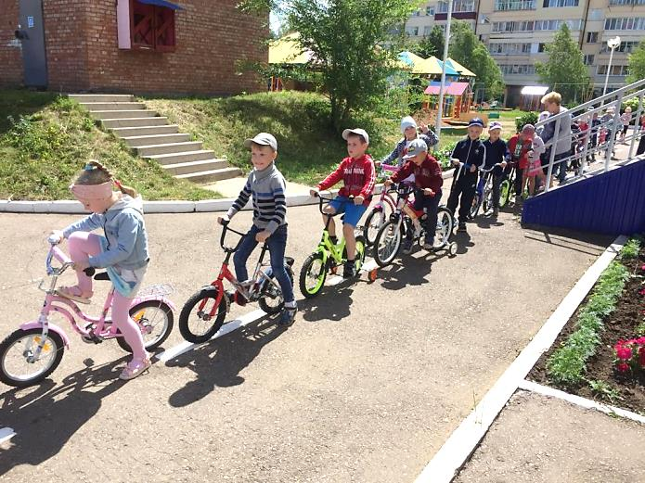

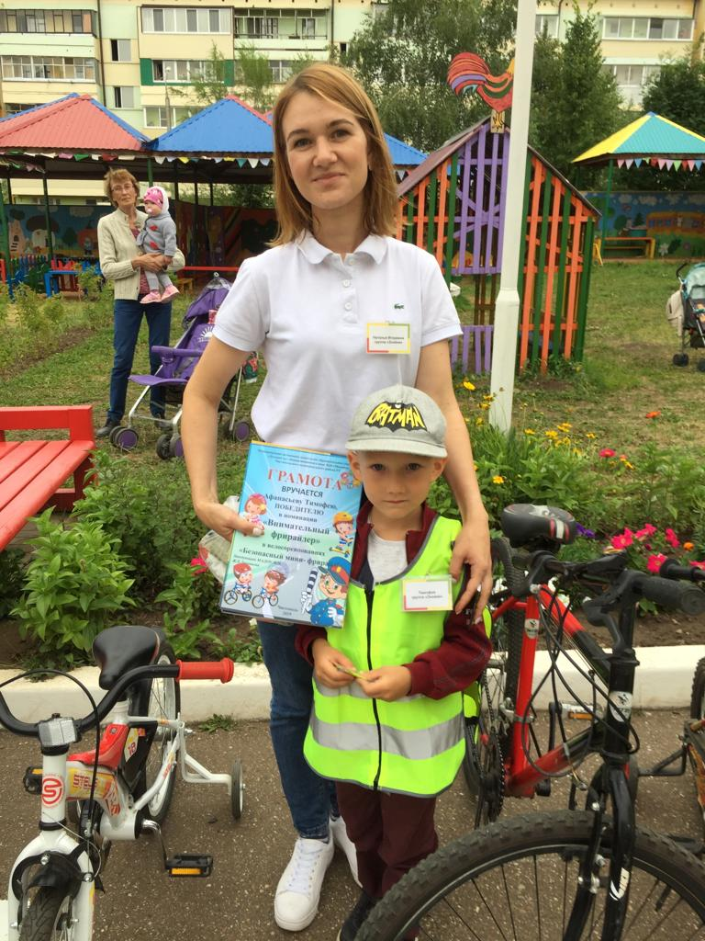
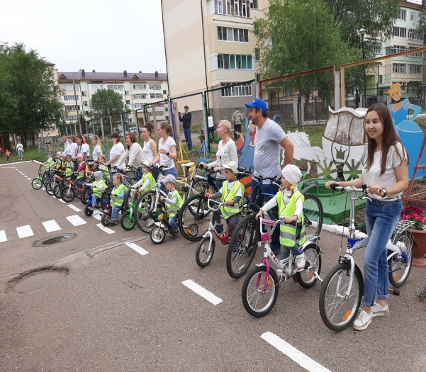
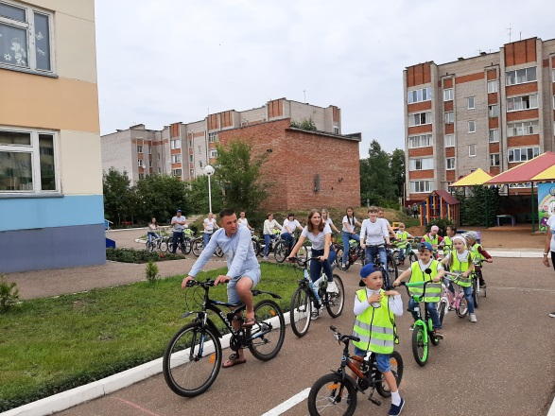
СИСТЕМА КОМПЛЕКСНОЙ РАБОТЫ
ПО СОХРАНЕНИЮ И УКРЕПЛЕНИЮ ЗДОРОВЬЯ В ДОУ
Фрирайд для воспитанников и х родителей «Велосипеды – вперёд!»

Slide 8
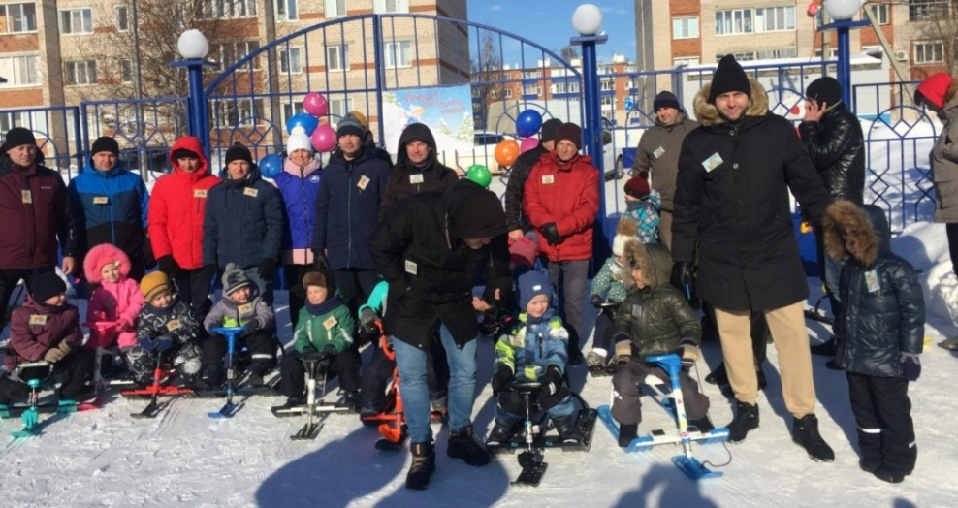
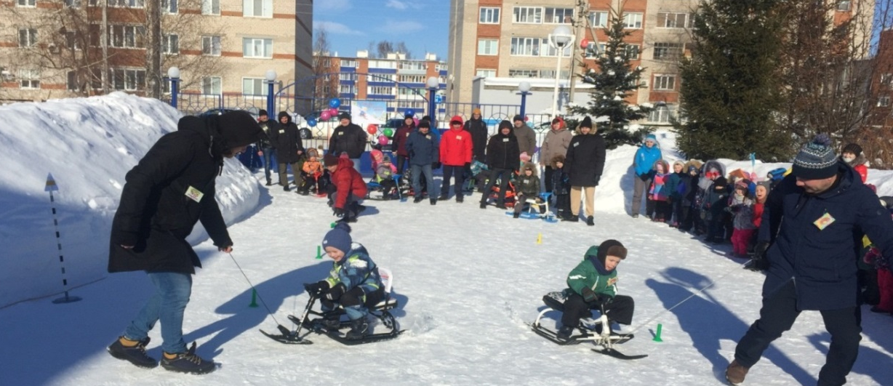
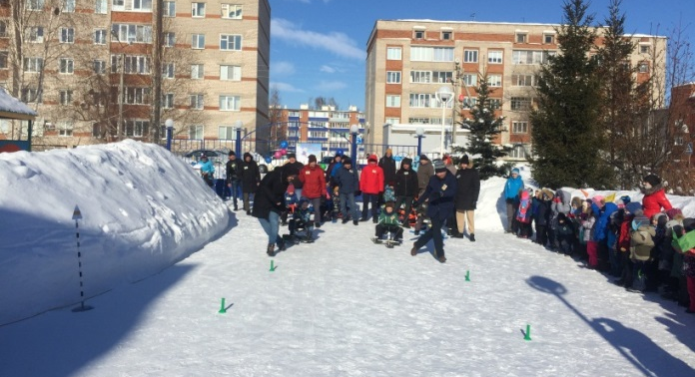
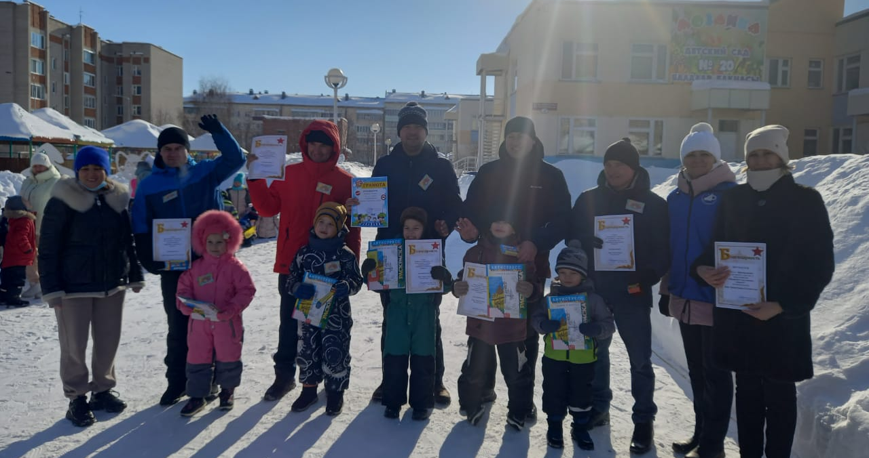
СИСТЕМА КОМПЛЕКСНОЙ РАБОТЫ
ПО СОХРАНЕНИЮ И УКРЕПЛЕНИЮ ЗДОРОВЬЯ В ДОУ
Фрирайд для воспитанников и их пап «Снегокаты – вперёд!»

Slide 9
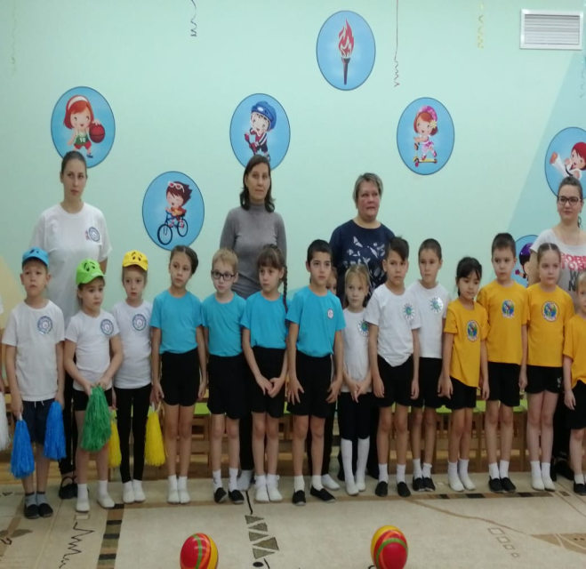
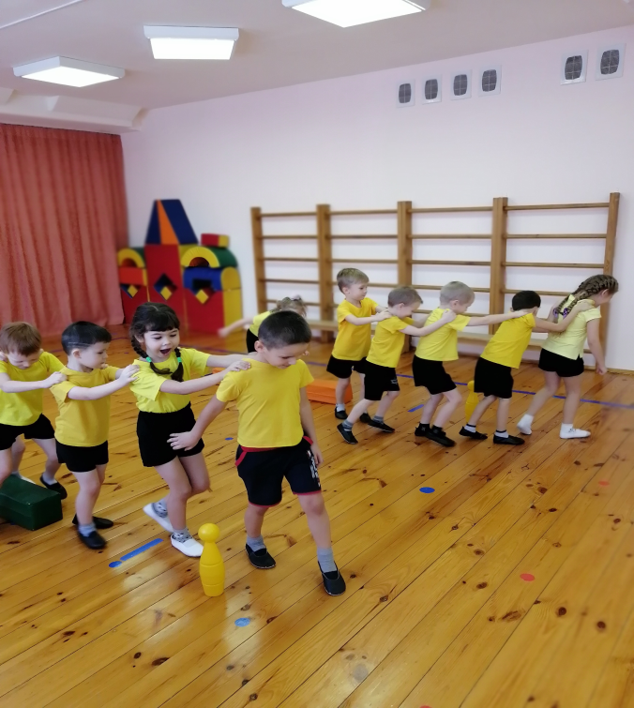
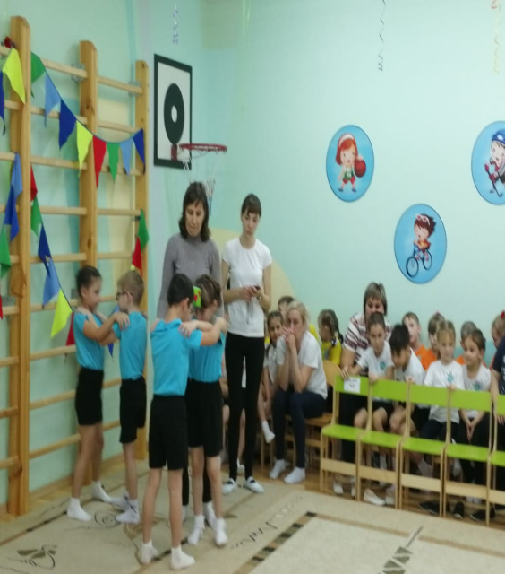
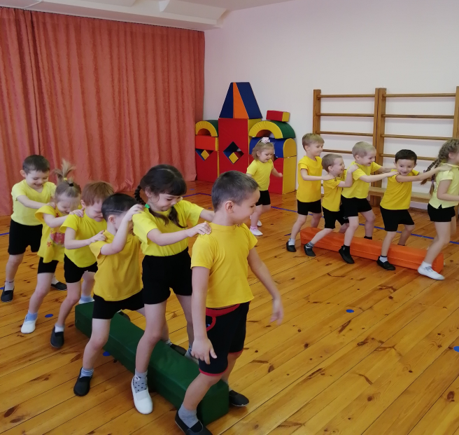
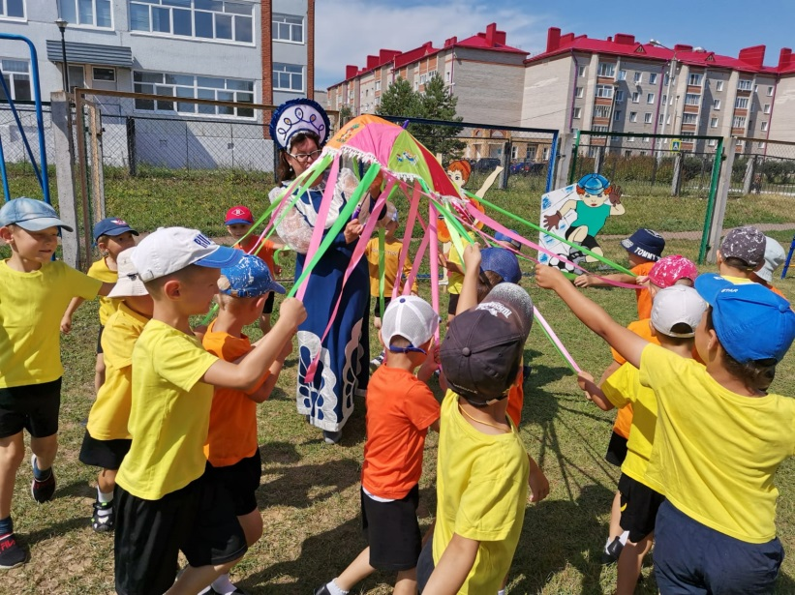
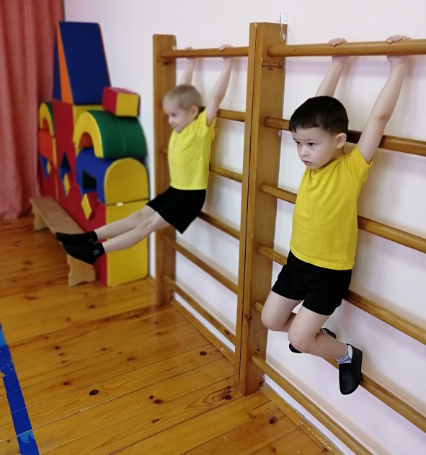
СИСТЕМА КОМПЛЕКСНОЙ РАБОТЫ
ПО СОХРАНЕНИЮ И УКРЕПЛЕНИЮ ЗДОРОВЬЯ В ДОУ
Спортивные соревнования

Slide 10
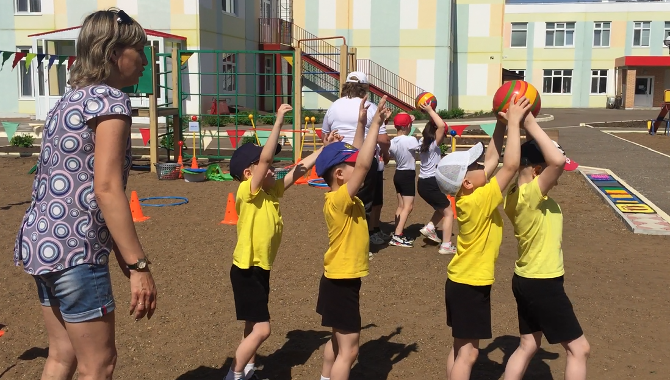

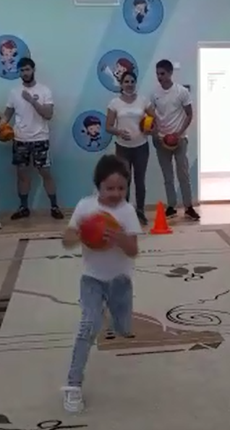
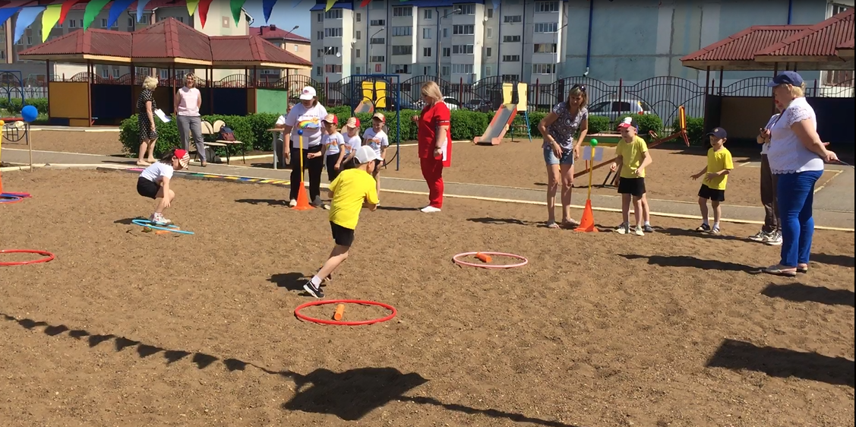
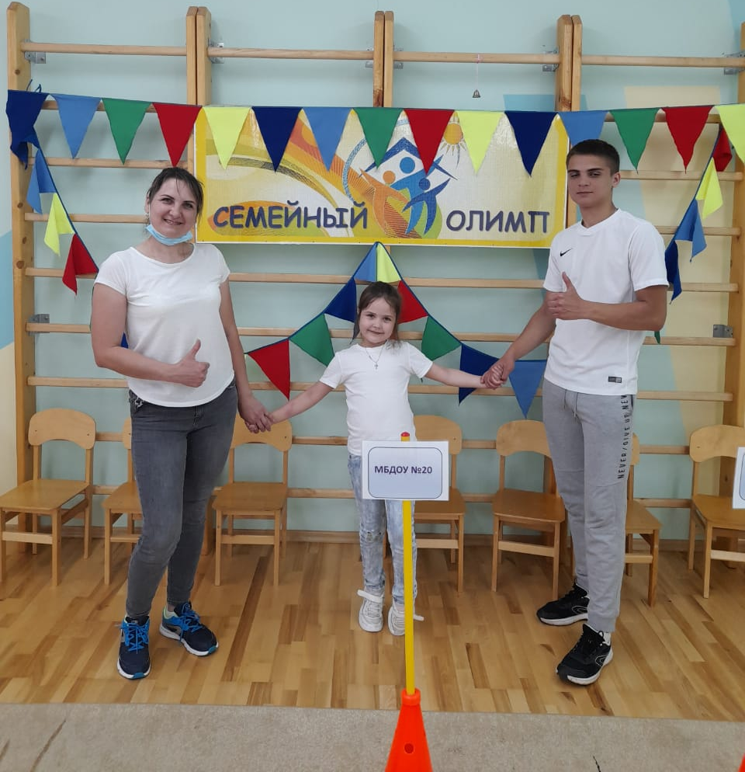
СИСТЕМА КОМПЛЕКСНОЙ РАБОТЫ
ПО СОХРАНЕНИЮ И УКРЕПЛЕНИЮ ЗДОРОВЬЯ В ДОУ
Спортивные соревнования

Slide 11
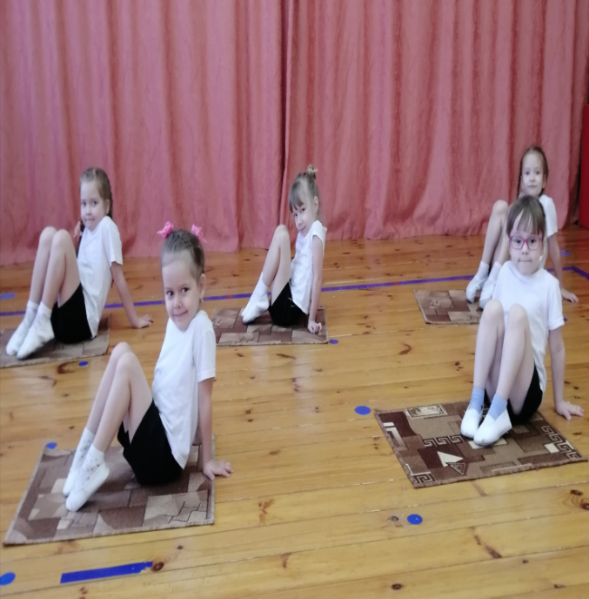
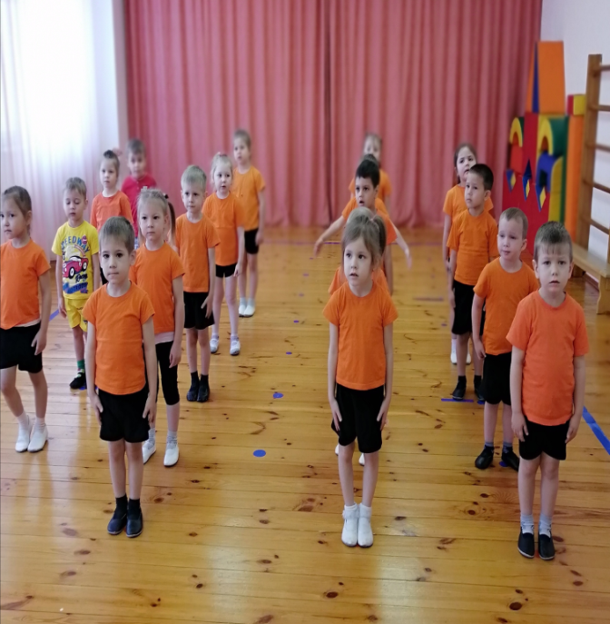
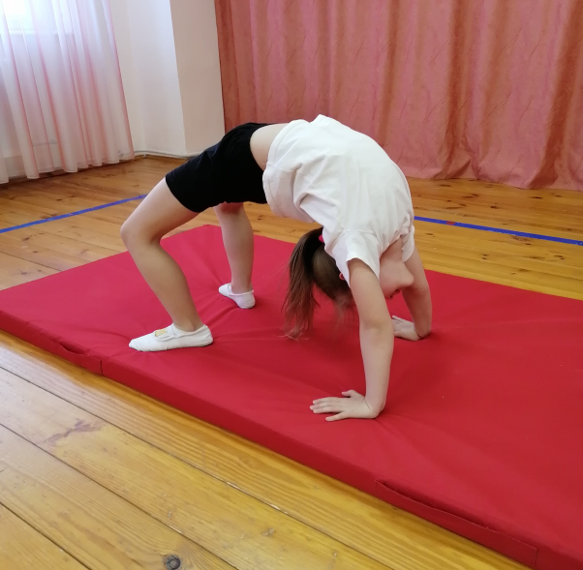
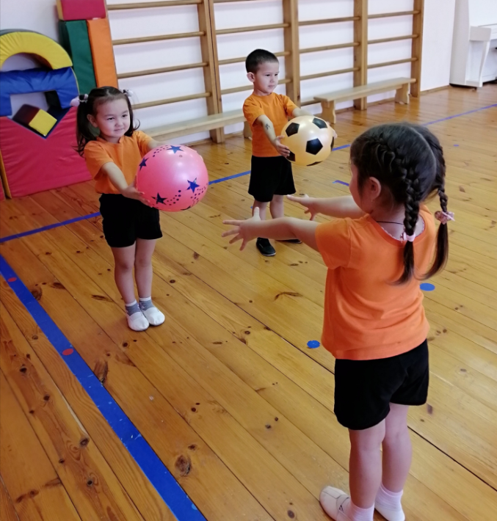
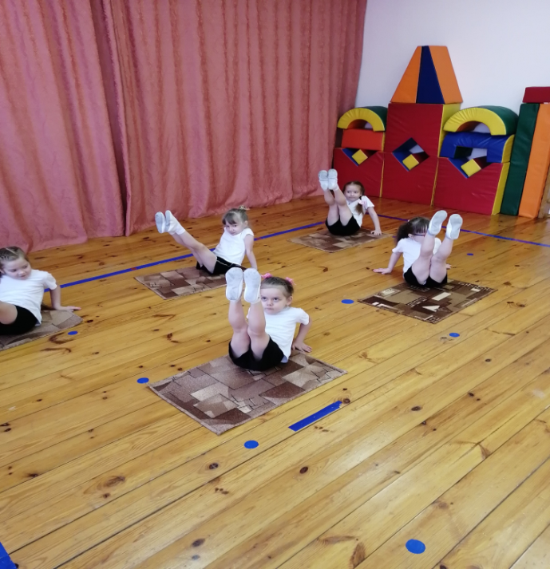
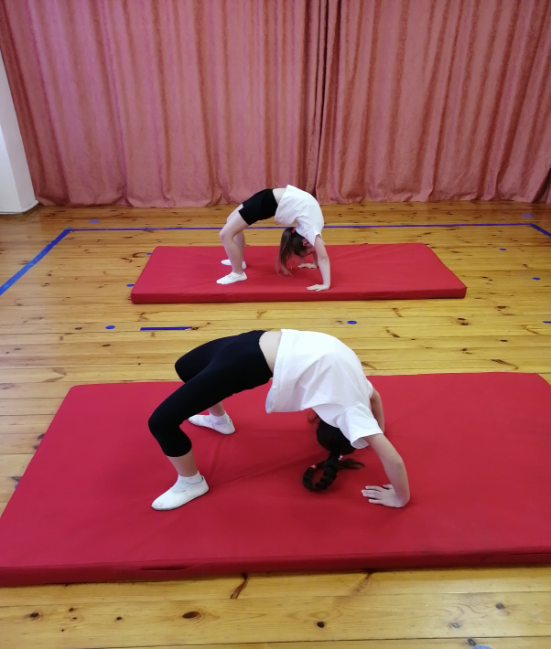
СИСТЕМА КОМПЛЕКСНОЙ РАБОТЫ
ПО СОХРАНЕНИЮ И УКРЕПЛЕНИЮ ЗДОРОВЬЯ В ДОУ

Slide 12
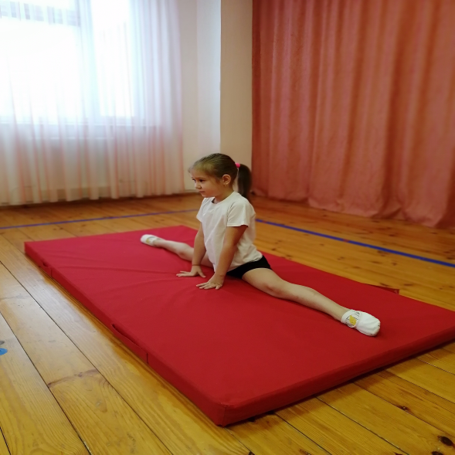





СИСТЕМА КОМПЛЕКСНОЙ РАБОТЫ
ПО СОХРАНЕНИЮ И УКРЕПЛЕНИЮ ЗДОРОВЬЯ В ДОУ

Slide 13




СИСТЕМА КОМПЛЕКСНОЙ РАБОТЫ
ПО СОХРАНЕНИЮ И УКРЕПЛЕНИЮ ЗДОРОВЬЯ В ДОУ
Народные праздники и развлечения (народные игры, народные виды спорта)

Slide 14




НАШИ ВОСПИТАННИКИ И ПДАГОГИ ИМЕЮТ ХОРОШИЕ РЕЗУЛЬТАТЫ
В ЧАСТИ ФИЗИЧЕСКОГО РАЗВИТИЯ
Достижения воспитанников:
Победитель
муниципального культурно – спортивного праздника «Спортландия», 2021 г.
Призер городской спартакиады, 2019, 2020 г.

Slide 15


НАШИ ВОСПИТАННИКИ И ПДАГОГИ ИМЕЮТ ХОРОШИЕ РЕЗУЛЬТАТЫ
В ЧАСТИ ФИЗИЧЕСКОГО РАЗВИТИЯ
Достижения воспитанников:.
Призер регионального этапа всероссийской заочной акции «Физическая культура и спорт –альтернатива пагубным привычкам, 2019, 2021 г.
Победитель
Команда МАДОУ 20
«За лучший результат в многоборье», 2021 г.

Slide 16








НАШИ ВОСПИТАННИКИ И ПДАГОГИ ИМЕЮТ ХОРОШИЕ РЕЗУЛЬТАТЫ
В ЧАСТИ ФИЗИЧЕСКОГО РАЗВИТИЯ
Достижения воспитанников:.
Победитель международного конкурса «Здоровье и Спорт» 2021 г
Победитель в спортивном муниципальном конкурсе в номинации «Самая находчивая семья», 2022 г.
Призёр, 2 место
муниципального культурно – спортивного праздника «Спортландия», 2022 г.

